Slide 1

Consultando Chamado
PRESENTATION

Slide 2
Iremos usar o arquivo consultar chamado para ver todos os chamados

Slide 3
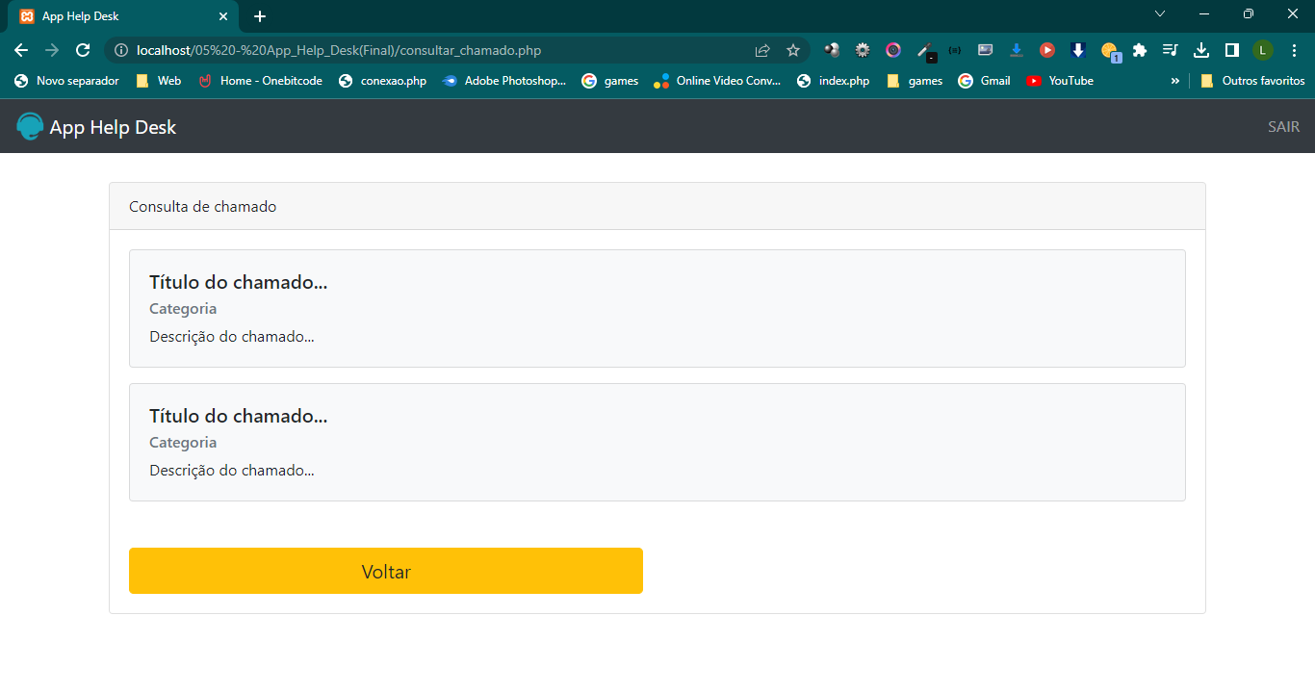

Slide 4
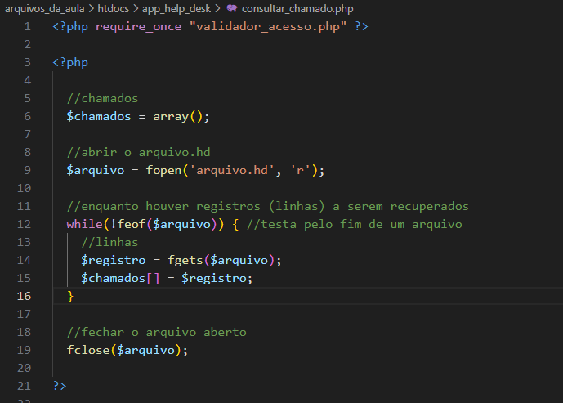
Consulta_chamado.php
Criar um Array para receber os chamados
Abrir o arquivo, com o parâmetro
r (somente leitura)

Slide 5
Consulta_chamado.php
Identifica o fim do arquivo
Recuperar o registro do arquivo.

Slide 6
Consulta_chamado.php
Fechar o arquivo aberto

Slide 7
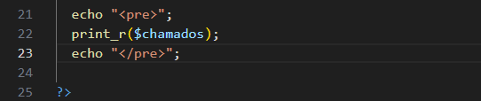
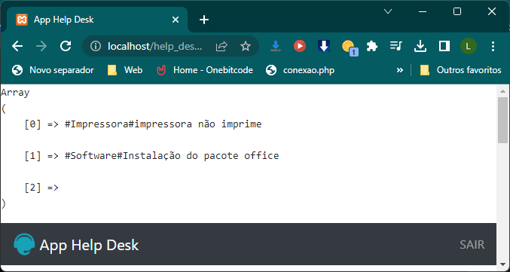
Consulta_chamado.php
Testando
Verificando se consegue chamar o array dos chamados

Slide 8
Agora que temos o array de chamados iremos imprimir os itens na tela

Slide 9
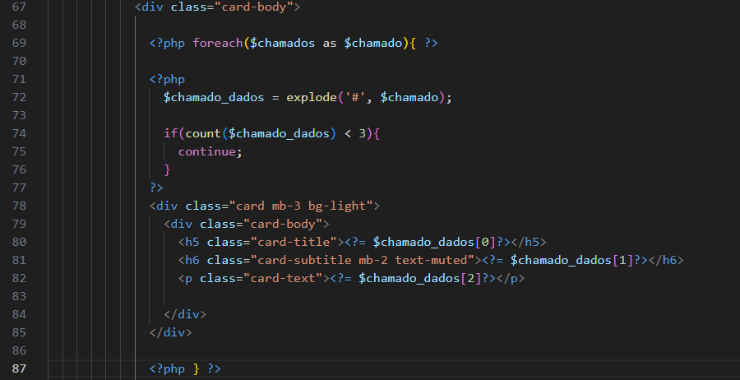
Consulta_chamado.php
Dentro da Div com a classe “card-body”

Slide 10
Consulta_chamado.php
Foreach: para percorrer o array

Slide 11
Consulta_chamado.php
Divide uma string em strings separando por #
Verifica se o novo array tem de fatos 3 itens (titulo, descrição e categoria)

Slide 12
Consulta_chamado.php
Por fim Exibi as informações na tela

